Slide 1
Wireless Sensor Networks 无线传感器网络
光电科学与工程学院
吴援明

Slide 2
蓝墨云班课：８１６５６５
Lecture：周二9-10节（二教206）
周五5-6节（二教206）
Email: ymwu@uestc.edu.cn
Cell:13808075543
Office:逸夫楼336
Office hours: Thursday 15:30-18:00

Slide 3
教学与考核方式
讲授32学时
讨论8学时
Course hours： 40
Credits： 2.5
Total score:
Homework 30%
Projects 20%
Final exam 50%

Slide 4
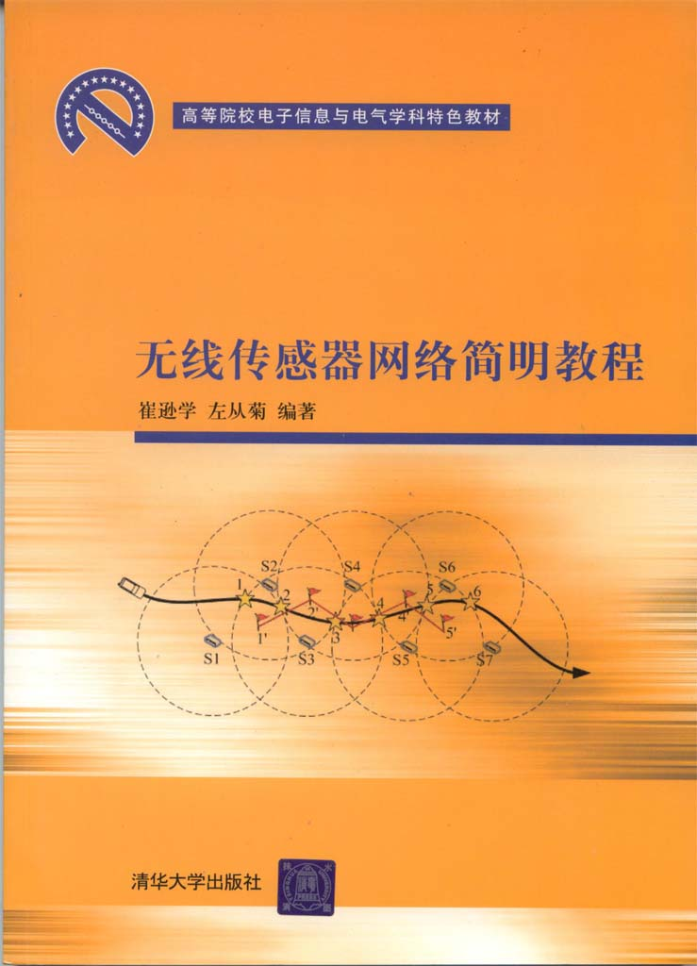
教材
无线传感器网络简明教程 崔逊学 等编著，清华大学出版社，2009年7月

Slide 5

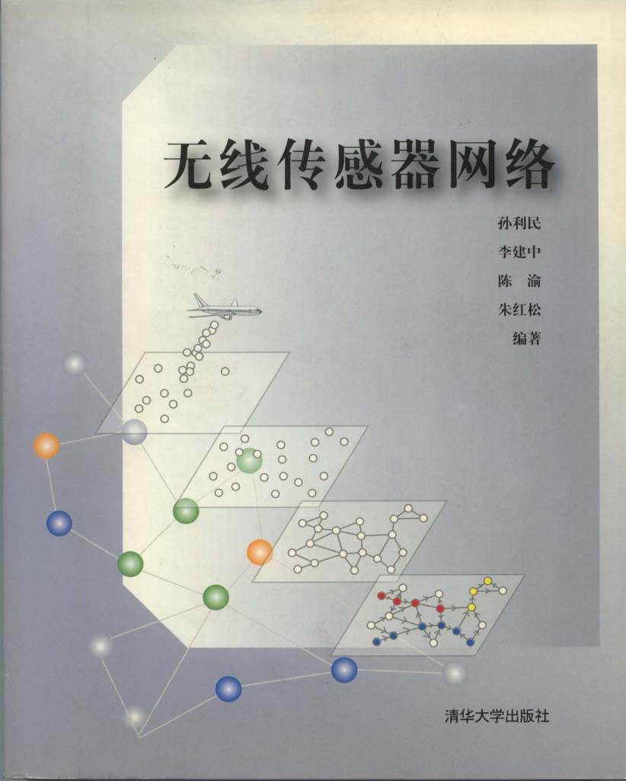
教学参考教材
1. 无线传感器网络技术与应用
陈林星编著，电子工业出版社，2009.3
2.无线传感器网络，
孙利民等编，清华大学出版社，2005.5

Slide 6
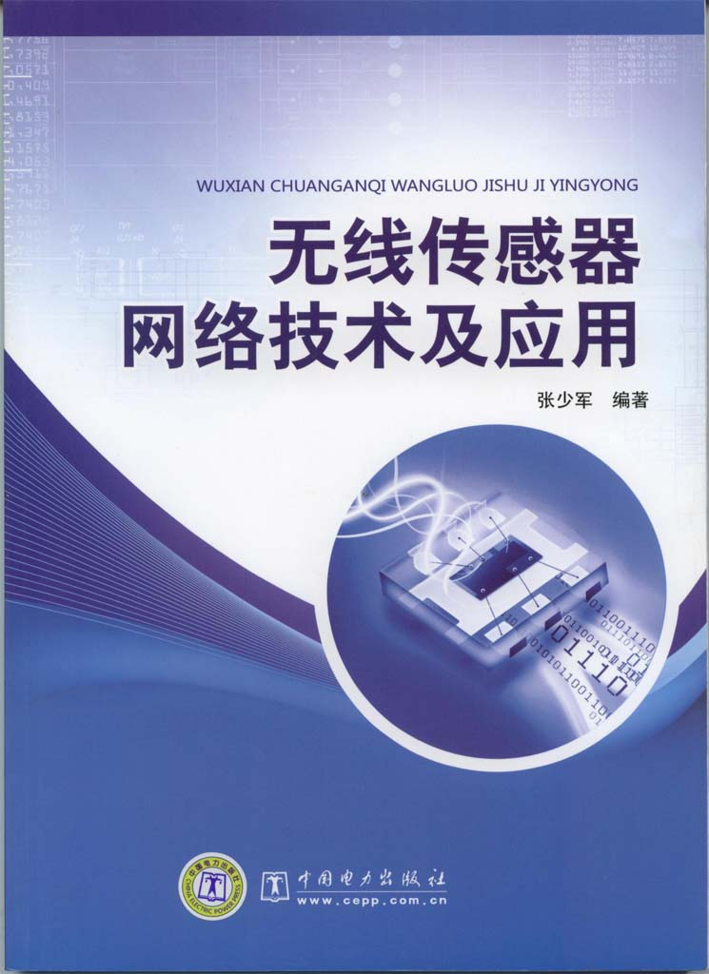
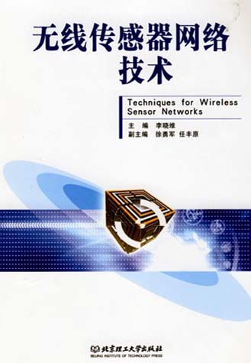
教学参考教材
3.无线传感器网络技术及应用 张少军编著，中国电力出版社，2010.1
4.无线传感器网络技术，李晓维主编，北京理工大学出版社，2007.8

Slide 7
教学内容
预备知识简介：通信相关知识 网络相关知识
第一部分:WSN的组成、原理、特点
节点硬件、节点软件、协议结构、WSN特点
第二部分:关键技术
低功耗设计技术、时间同步技术
路由技术
节点定位技术、跟踪技术
加密技术、防御策略
第三部分:开发平台
仿真平台、开发环境

Slide 8
Lecture 1 预备知识－－通信相关
编码与解码
目的：减少传输的数据量，纠错，加密
调制与解调
目的：传输更远的距离，信道复用，防御外部攻击
无线信道的特点与信号功率衰减模型
特点：衰减厉害，多径干扰 模型：功率衰减∝d^{n}, n=2~5
接收灵敏度与RSSI
灵敏度：接收机能接收到信号的最小功率
RSSI：Received Signal Strength Indicator
信道复用
时分复用(Time Division Multiplexing, TDM）
频分复用（Frequency Division Multiplexing，FDM）
码分复用（Code Division Multiplexing，CDM）

Slide 9
Lecture 1 预备知识－－网络相关
OSI （Open System Interconnection）－ISO
七层：应用层－表示层－会话层－传输层－网络层－数据链路层－物理层 ５layers for WSN
物理层
数据以“位（bit）” 为单位；介质：光纤、同轴电缆、双绞线、中继器、集线器、无线收发器（自由空间）
数据链路层
数据以“帧（Frame）” 为单位；网桥、网卡；纠错；复用
网络层
数据以“包（Packet）”为单位；网关、路由器；IP协议；路由
传输层
数据以“段（Segment）”为单位；TCP/UDP协议；拥塞控制
应用层
数据以“文件（File）” 为单位；Http；用户接口

